Slide 1
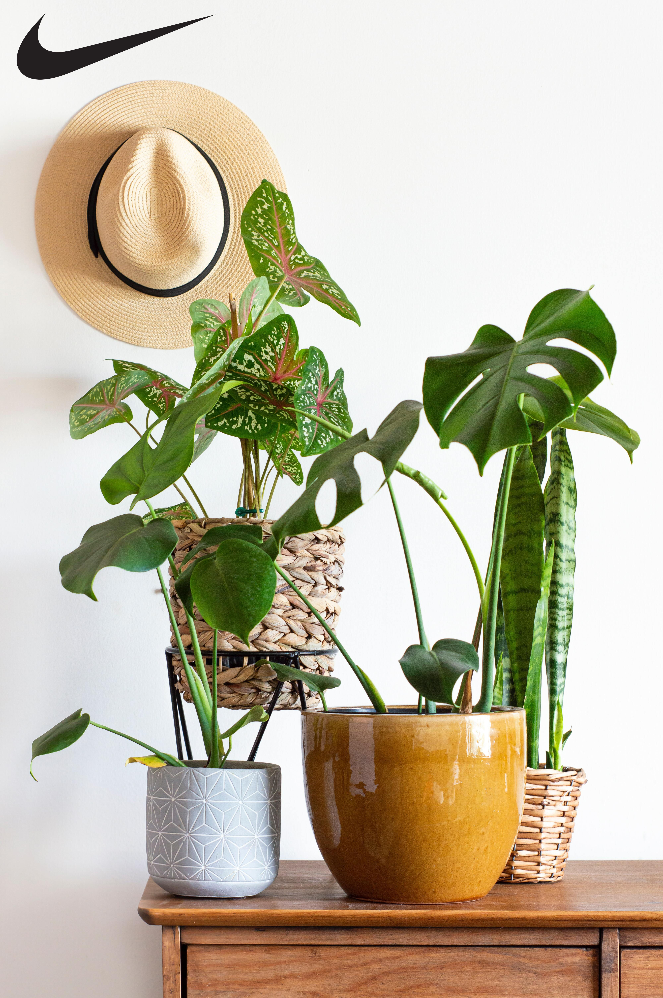
ImageMagick python-ppt
output1.jpg

Slide 2
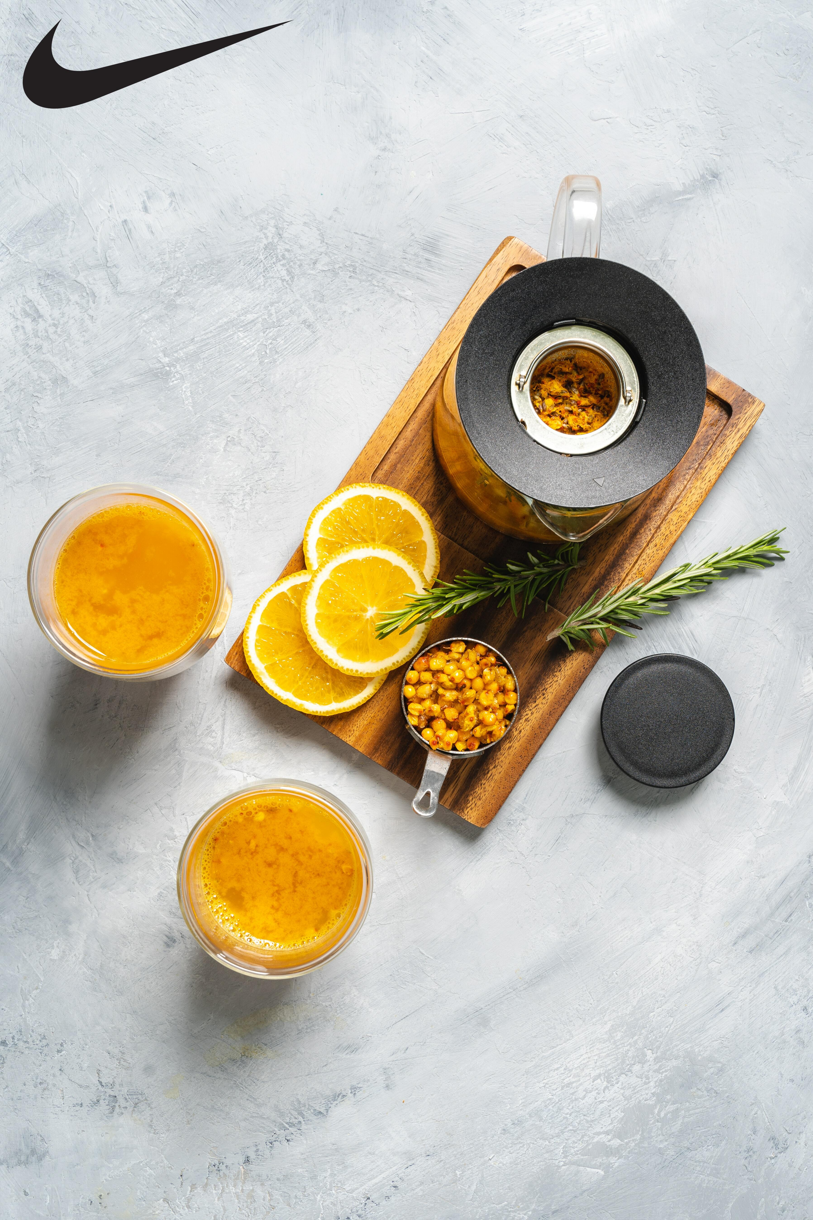
ImageMagick python-ppt
output2.jpg

Slide 3

ImageMagick python-ppt
output3.jpg

Slide 4

ImageMagick python-ppt
output4.jpg

Slide 5
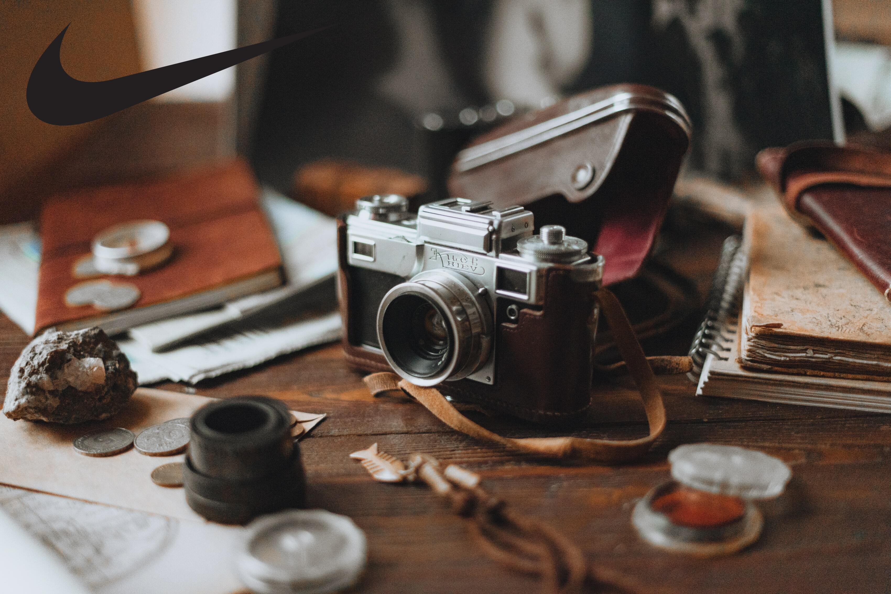
ImageMagick python-ppt
output5.jpg

